Slide 1
PERDÃO
Os Prazeres da Alma
Escola de Evangelização de Pacientes
Grupo Espírita Guillon Ribeiro

Slide 2
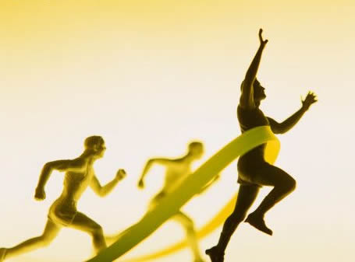
Qual é a meta de todos nós?
“Toda criatura deseja a paz e a felicidade e quer afastar de si o sofrimento e a amargura. Essa é a ‘meta de excelência’ de todos os seres humanos”.
(HAMMED. Os prazeres da alma, lição “Perdão”)
Notes:
Todos procuramos fazer o “melhor” em nossas tarefas. Mas é notório que nem sempre alcançamos o patamar ideal desejado, ao contrário, com frequência tomamos decisões equivocadas. Por isso, é necessário entender o que é esse “melhor”...

Slide 3

O que é esse “melhor”?
“O entendimento do nosso ‘melhor’ depende do grau de raciocínio lógico ou da situação que estamos vivenciando. Todo procedimento é compreensível e pro-veitoso em determinado contexto de vida.”
(HAMMED. Os prazeres da alma, lição “Perdão”)
Notes:
Vê-se que nosso entendimento do que seja o “melhor” é correspondente às nossas aquisições intelectuais, às experiências que acumulamos em nossa vida espiritual e, ainda assim, está condicionada às situações que vivenciamos.

Slide 4
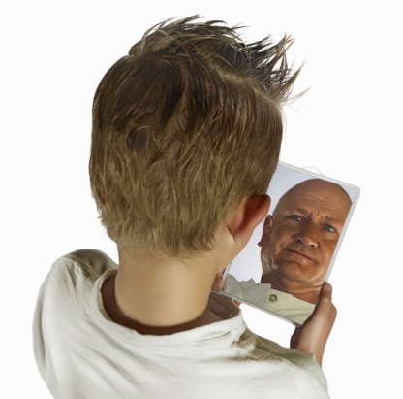
Maturidade espiritual
“Quando tomamos atitudes baseadas em mágoas e ressentimentos, é porque supúnhamos que isso nos parecia ‘melhor’. Sempre agimos conforme a nossa maturidade espiritual do momento para decidir e resolver nossas dificuldades existenciais”.
(HAMMED. Os prazeres da alma, lição “Perdão”)
Notes:
Como não podemos responder por aquilo que ainda não possuímos (em matéria de valores intelecto-morais), é certo que nossas atitudes refletem o que podemos fazer de “melhor” até o momento. Notemos que Hammed se refere à maturidade espiritual, pois é comum pessoas de avançada idade (material, e, portanto, consideradas “maduras”) agirem de forma imatura e vice-versa.

Slide 5
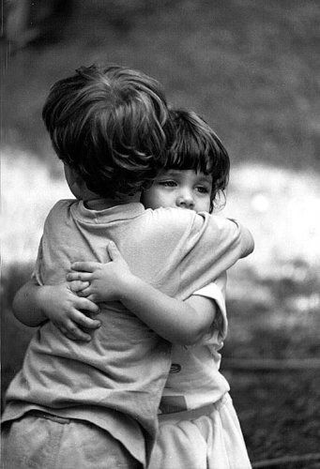
Podemos errar? E o que fazer?
“Pressupõe-se que, quando alguém pede desculpa, é porque reconheceu seu erro e solicita reconciliação pelo ato impensado e pelo comporta-mento equivocado”.
(HAMMED. Os prazeres da alma, lição “Perdão”)
Notes:
Em nossa atual condição evolutiva, certamente cometeremos falhas e muitas delas afetarão nosso próximo. Nessas circunstâncias necessária se faz a reconciliação.

Slide 6
O que significa pedir desculpas?
“É a atitude de quem se conscientizou de ter ofendido, contrariado ou aborrecido outrem.
Em outras palavras, quem pede desculpa quer dizer: retira a culpa que há em mim, pois me sinto responsável pelo mal que te causei”.
(HAMMED. Os prazeres da alma, lição “Perdão”)

Slide 7
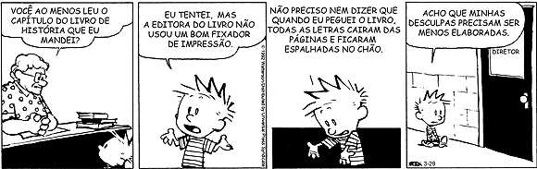
Por que pedir desculpas não basta?
“No entanto, existem indivíduos que, a cada momento e de forma irrefletida, fazem uso da palavra ‘desculpa’. Repetem-na sistematicamente durante anos e anos, porém continuam perpe-tuando os mesmos erros e agressões.”
(HAMMED. Os prazeres da alma, lição “Perdão”)
Notes:
Em muitas situações temos dificuldades de assumirmos a postura correta diante de fatos e situações e, aí, damos vazão ao nosso orgulho e, principalmente, ao egoísmo extravasando mais uma face de nossas imperfeições: o desculpismo.

Slide 8
Desculpismo
Denominada como desculpa social, “simplesmente atravessa as barreiras da boca de forma impensada; pode ser uma manobra ardilosa ou um pretexto para evitar dificuldades futuras diante de situações difíceis.”
(HAMMED. Os prazeres da alma, lição “Perdão”)
“Desculpismo sempre foi a porta de escape dos que abandonam as próprias obrigações.”
(EMMANUEL. Palavras de Vida Eterna, cap. 128)
Notes:
A desculpa social é a negação do que devemos realizar de progresso moral, é quando não cumprimos com o dever de aprimorar nossa personalidade, de transformar nossas atitudes, a partir do reconhecimento de nossas imperfeições.
A desculpa conscientizada, ao contrário, “sai do ‘coração conscientizado’, da alma verdadeiramente arrependida.” (Hammed)

Slide 9
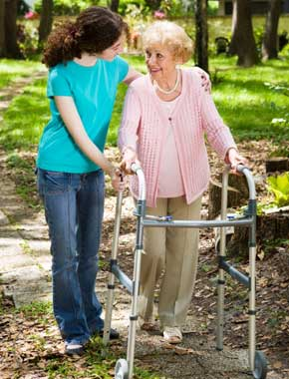
Perdão e as boas ações
“[...] Aquele que pede a Deus o perdão de suas faltas não o obtém senão mudando de conduta. As boas ações são as melhores preces, porque os atos valem mais que as palavras.”
(ALLAN KARDEC. O Livro dos Espíritos, perg. 661)
Notes:
Pedir desculpas, mesmo vestidas de arrependimento sincero, é apenas o primeiro passo. Imprescindível que, em seguida, a criatura promova mudanças concretas de atitudes.

Slide 10

Autoperdão e remorso
“[O autoperdão] É quando passamos a entender que nossos aparentes defeitos são, só e exclusivamente, potenciais a ser desenvolvidos. [...]
Perdoar-nos elimina a ideia fixa no remorso por algo que aconteceu ontem e a ansieda-de do que poderá ser revelado ou vir a acontecer amanhã.”
(HAMMED. Os prazeres da alma, lição “Perdão”)
Notes:
Nesse processo de reparação, o autoperdão é essencial, pois, sem ele, o indivíduo paralisa e se deixa consumir pelo remorso.

Slide 11

Nós e o autoperdão
“O autoperdão consiste em fazer o nosso melhor hoje, abandonar as mágoas do passado e curar as dores do presente e, ao mesmo tempo, legitimar nossos projetos de vida para o futuro”.
(HAMMED. Os prazeres da alma, lição “Perdão”)
“Embora ninguém possa voltar atrás e fazer um novo começo, qualquer um pode começar agora e fazer um novo fim.”
Chico Xavier
Notes:
“... não significa paralisarmos nossas atividades evolutivas, acomodando-nos em nossas deficiências, fragilidades ou incapacidades, mas, sim, libertar-nos dos fardos pesados da autopunição que carregamos desnecessariamente.” (Hammed)

Slide 12
Perdoar o outro
“À medida que perdoamos nossos desacertos, começamos também a perdoar as faltas dos outros. Quanto mais compreendermos o outro, avaliando e validando o que ele pensava e como se sentia na hora da indelicadeza, mais facilmente aprenderemos a nos perdoar. ”
(HAMMED. Os prazeres da alma, lição “Perdão”)
Notes:
O perdão estabelece, assim, um ciclo virtuoso: o autoperdão nos credencia a perdoar o outro com mais facilidade, pois mais claramente compreendemos as dificuldades de outrem. E, compreendendo o outro, adquirimos maior nitidez ao olharmos para nós mesmos, compreendendo-nos melhor.

Slide 13
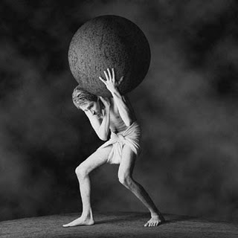
Perdão e alívio
“Basta utilizarmos o perdão e, imediatamente, começa-remos a sentir conforto e alívio, pois descarregamos os pesados fardos de culpa, vergonha e perfeccionismo.”
(HAMMED. Os prazeres da alma, lição “Perdão”)

Slide 14
Perdão e alívio
PERDOAR É RESIGNIFICAR O MOMENTO ;
PERDOAR NÃO É ESQUECER ;
NÃO É DIMINUIR OU APROVAR O ERRO DO OUTRO;
PERDOAR NÃO É ESPERAR POR UM PEDIDO DE PERDÃO;
PERDOAR NEM SEMPRE É PARAR DE SENTIR DOR ;
PERDOAR NÃO É NENGLIGENCIAR A JUSTIÇA
PERDOAR NEM SEMPRE É SE ROCONCILIAR COM ADVERSARIO;
Notes:
Não menospreze quem te ofendeu ;
Acolher o que vc esta sentindo só assim pode ir modificando ;

Slide 15
Perdão e alívio
NA ESCOLA DA VIDA PERDOAR É PRÉ REQUISITO PARA QUE TUDO FLUA
Reconstrua pontes , olhe para o outro e para sí com misericórdia.
para possa chegar do outro lado com dever cumprido , pois estamos aqui para aprender a Amar e seu irmão em desafeto é tão amado por deus como você.
Perdão é a senha de acesso as bençãos divinas a visão psíquica as intuições dos bons espíritos ;
Salmos
23 de Davi

Slide 16
Perdão e alívio
Mateus cap 25 a 26
Reconcilia-vos o mais depressa
É preciso perdoar 70x 7 vezes
Pedro responde : Creio Senho mais aumentai minha fé !

Slide 17
Compreendendo dificuldades
“[...] perdoar é, acima de tudo, a habilidade de compreender dificuldades.”
(HAMMED. Os prazeres da alma, lição “Perdão”)
Notes:
Compreender nossas próprias dificuldades (autoperdão) e as alheias (perdão ao próximo). Perdoar é a habilidade de reconhecer que tanto nós próprios quanto o outro possuímos necessidades, limitações, aspectos a serem desenvolvidos e que devemos, pois, ser indulgentes para com as imperfeições alheias se quisermos merecer tal indulgência.

